Slide 1
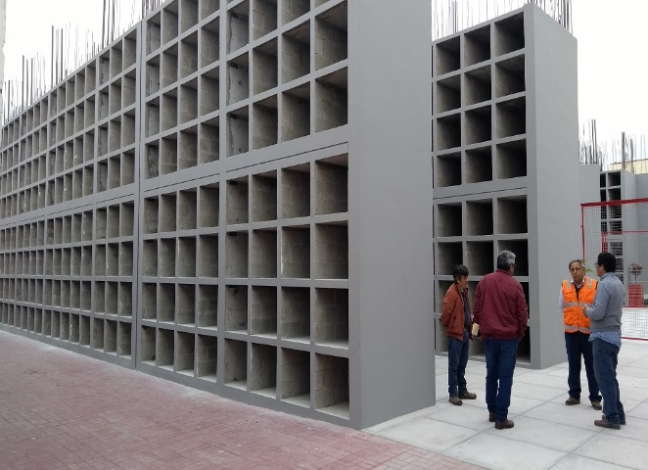
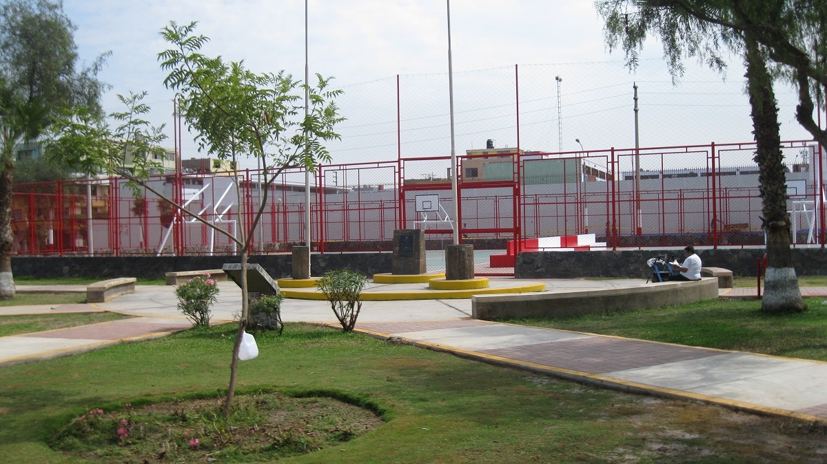
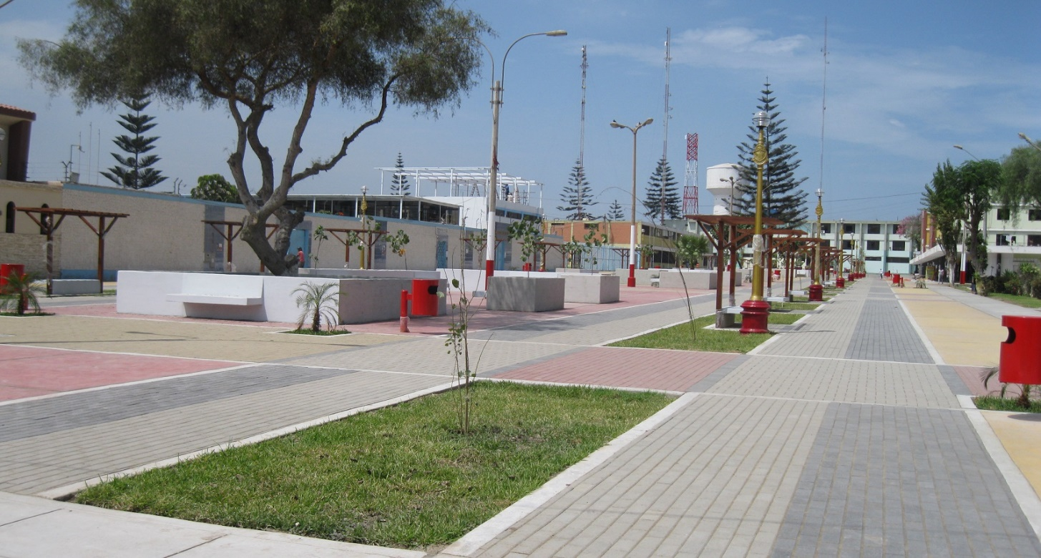
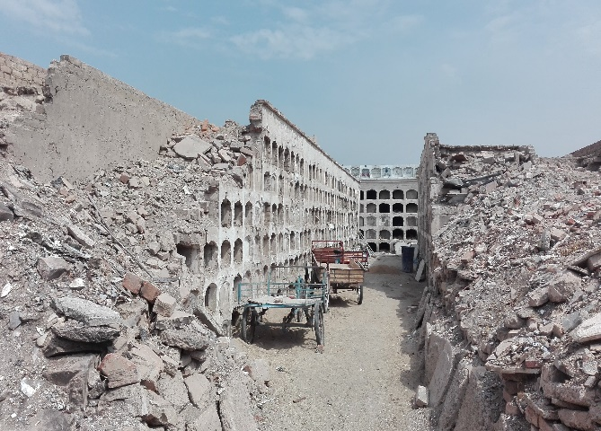
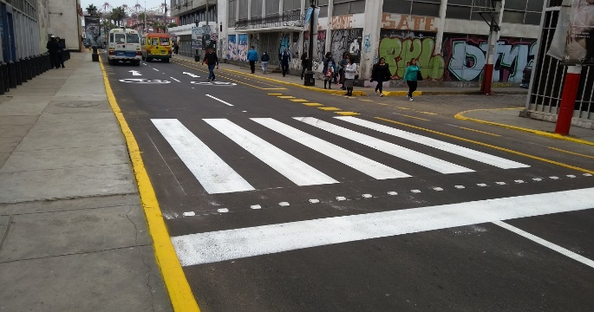
FONDO MUNICIPAL DE INVERSIONES
FINVER CALLAO S.A.
RENDICION DE CUENTAS 2018
GERENCIA DE INGENIERIA
Ing. Rubén Loayza Tamayo
GERENTE DE INGENIERIA

Slide 2
FONDO MUNICIPAL DE INVERSIONES DEL CALLAO
GERENCIA DE INGENIERIA
Provincia Constitucional del Callao
PROBLEMÁTICA DE LA PROVINCIA CONSTITUCIONAL DEL CALLAO
FACTOR CULTURAL Y EDUCATIVO
Modelos de conducta y estilos de vida no saludables de la población que no permiten generar condiciones apropiadas para el desarrollo permanente de la cultura, educación y deporte del ciudadano chalaco.
PROVINCIAL CONTITUCIONAL DEL CALLAO
FACTOR ECONÓMICO Y SOCIAL
Limitaciones para el desarrollo económico de la población, que impide generar oportunidades y capacidades en la población del callao.
FACTOR DE DESARROLLO URBANO Y MEDIO AMBIENTAL
Poca existencia de infraestructura y/o equipamiento urbano en varias zonas de la provincia. Contaminación ambiental en el aire y suelo que incide en el nivel de habitabilidad del espacio público, motivado por la inadecuada respuesta y malos hábitos que tienen los agentes involucrados en el cuidado y conservación del ambiente.

Slide 3
FONDO MUNICIPAL DE INVERSIONES DEL CALLAO
GERENCIA DE INGENIERIA
Periodo 2018
PROYECTOS EJECUTADOS EN EL PERIODO 2018
N° | ACTIVIDAD U OBRA | CODIGO:SNIP | AÑO | INVERSION (S/) | UBICACIÓN | DESCRIPCION DEL PROYECTO
1 | AMPLIACION Y REMODELACION DEL CEMENTERIO GENERAL DE BAQUIJANO SECTOR MARILUZ Y ACCESO PRINCIPAL, PROVINCIA DE CALLAO - CALLAO | 286246 | 2018 | 7,281,018.98 | CALLAO CERCADO | CONSTRUCCION DE NUEVOS NICHOS
2 | RECUPERACION DEL SERVICIO DE AGUA POTABLE Y ALCANTARILLADO EN LA ZONA 15 DEL CERCADO DEL CALLAO – URB. PEDRO RUIZ GALLO, PROVINCIA DEL CALLAO – CALLAO | 355325 | 2018 | 3,677,800.84 | CALLAO CERCADO | RESTITUCION DE NUEVAS REDES DE AGUA Y DESAGUE
3 | MEJORAMIENTO DEL SERVICIO DE TRANSITABILIDAD EN LA URB. LOS ALISOS DE OQUENDO III ETAPA, PROVINCIA DE CALLAO - CALLAO | 369538 | 2018 | 737,119.66 | CALLAO CERCADO | CONSTRUCCION DE VEREDAS Y PISTAS EN ASFALTO
4 | MEJORAMIENTO DEL BOULEVARD EN LA URB. SANTA MARINA NORTE - CERCADO CALLAO, PROVINCIA DE CALLAO - CALLAO | 384005 | 2018 | 1,718,720.81 | CALLAO CERCADO | CONSTRUCCION DE UN NUEVO BOULEVARD
5 | MANTENIMIENTO Y REHABILITACIÓN DE PISTAS Y VEREDAS EN LA AMPLIACIÓN DE LA UNIDAD MODELO CALLAO | ACTIVIDAD | 2018 | 745,173.53 | CALLAO CERCADO | CONSTRUCCION DE VEREDAS Y PISTAS EN ASFALTO
6 | MANTENIMIENTO DE PISTAS EN LA AV. INSURGENTES (TRAMO: AV. VENEZUELA AV. LA MARINA), PROVINCIA DEL CALLAO, DISTRITO DE LA PERLA, REGIÓN CALLAO | ACTIVIDAD | 2018 | 633,876.74 | CALLAO CERCADO | REHABILITACION DE PISTAS EN ASFALTO
7 | MANTENIMIENTO Y REHABILITACIÓN DE LOSA DEPORTIVA EN EL AA.HH. TIWINZA CALLAO | ACTIVIDAD | 2018 | 217,269.07 | CALLAO CERCADO | CONSTRUCCION DE UNA NUEVA LOSA DEPORTIVA, INCLUIDO CERCO PERIMETRAL E ILUMINACION
8 | MEJORAMIENTO DEL SERVICIO DE TRANSITABILIDAD EN EL PROGRAMA DE VIVIENDA LOS LAURELES-OQUENDO, PROVINCIA DE CALLAO - CALLAO | 373550 | 2018 | 2,003,064.83 | CALLAO CERCADO | CONSTRUCCION DE VEREDAS Y PISTAS EN ASFALTO
FUENTE: GERENCIA DE INGENIERA

Slide 4
FONDO MUNICIPAL DE INVERSIONES DEL CALLAO
GERENCIA DE INGENIERIA
Periodo 2018
PROYECTOS EJECUTADOS EN EL PERIODO 2018
N° | ACTIVIDAD U OBRA | CODIGO SNIP | AÑO | INVERSION (S/) | UBICACIÓN | DESCRIPCION DEL PROYECTO
9 | REHABILITACIÓN DE LA AV. ARGENTINA (TRAMO: CDRA 2 AV. ARGENTINA HASTA EL OVALO CENTENARIO), CERCADO DEL CALLAO, PROVINCIA CALLAO | 2377307 | 2018 | 2,639,431.26 | CALLAO CERCADO | REHABILITACION DE PISTAS EN PAVIMENTO MIXTO
10 | MEJORAMIENTO DEL SERVICIO DE TRANSITABILIDAD EN LA URB. PROGRESIVA BAHIA BLANCA – OQUENDO, PROVINCIA DEL CALLAO - CALLAO | 369762 | 2018 | 2,285,444.21 | CALLAO CERCADO | REHABILITACION DE PISTAS EN PAVIMENTO MIXTO
11 | MEJORAMIENTO Y REHABILITACION DEL PARQUE JOSE OLAYA EN EL AA.HH. NESTOR GAMBETTA ALTA, CERCADO DEL CALLAO – CALLAO | ACTIVIDAD | 2018 | 388,676.90 | CALLAO CERCADO | REHABILITACION DE LA INFRAESTRUCTURA DEL PARQUE
12 | MANTENIMIENTO Y REMODELACION DEL PARQUE RICARDO PALMA EN LA URB. LA COLONIAL, CERCADO DEL CALLAO - CALLAO | ACTIVIDAD | 2018 | 992,956.51 | CALLAO CERCADO | MANTENIMIENTO Y REHABILITACION DE PARQUE
13 | MANTENIMIENTO DE LA PISTA EN EL JR. OCTAVIO ESPINOZA (TRAMO PARROQUIA NUESTRA SEÑORA DE LOURDES – BLOQUE 6Z) URB. SANTA MARINA NORTE – CERCADO CALLAO | ACTIVIDAD | 2018 | 124,981.41 | CALLAO CERCADO | MANTENIMIENTO DE PISTA FRENTE AL BOULEVARD SANTA MARINA NORTE
14 | REPARACIÓN DE PISTA EN LA AV. MARISCAL RAMON CASTILLA (TRAMO AV. ENRIQUE MEIGSS – AV. DE LA ALAMEDA) DISTRITO DE CALLAO, PROVINCIA CALLAO, DEPARTAMENTO CALLAO | 2387887 | 2018 | 479,866.22 | CALLAO CERCADO | MANTENIMIENTO DE PISTA EN LA AV. MARISCAL RAMON CASTILLA
15 | REPARACIÓN DE PISTA EN LA AV. CIRCUNVALACION (TRAMO AV. TUPAC AMARU – AV. MORALES DUAREZ), DISTRITO DE CALLAO, PROVINCIA CALLAO, DEPARTAMENTO CALLAO | 2387853 | 2018 | 321,176.12 | CALLAO CERCADO | MANTENIMIENTO DE PISTA EN AV. CIRCUNVALACION
16 | REPARACIÓN DE PISTAS EN EL PASAJE EL SOL (TRAMO AV. TUPAC AMARU – AV. ARGENTINA), DISTRITO DE CALLAO, PROVINCIA CALLAO, DEPARTAMENTO CALLAO | 2390182 | 2018 | 169,306.77 | CALLAO CERCADO | MANTENIMIENTO DE PISTA EN EL PASAJE EL SOL
FUENTE: GERENCIA DE INGENIERA

Slide 5
FONDO MUNICIPAL DE INVERSIONES DEL CALLAO
GERENCIA DE INGENIERIA
Periodo 2018
PROYECTOS EJECUTADOS EN EL PERIODO 2018
N° | ACTIVIDAD U OBRA | CODIGO:SNIP | AÑO | INVERSION (S/) | UBICACIÓN | DESCRIPCION DEL PROYECTO
17 | REPARACIÓN DE PISTA EN EL JR. CHOTA (TRAMO AV. NESTOR GAMBETTA – AV. MORALES DUAREZ), DISTRITO CALLAO, PROVINCIA CALLAO, DEPARTAMENTO CALLAO | 2387894 | 2018 | 554,336.48 | CALLAO CERCADO | MANTENIMIENTO DE PISTA EN EL JR. CHOTA
18 | REPARACION DE PISTA EN EL JR. DANIEL NIETO (TRAMO Av. SAENZ PEÑA – Av. AGUSTIN GAMARRA), DISTRITO DE CALLAO, PROVINCIA CALLAO, DEPARTAMENTO CALLAO | 2421838 | 2018 | 209,041.58 | CALLAO CERCADO | MANTENIMIENTO DE PISTA EN JR. DANIEL NIETO
19 | REPARACION DE PISTA EN EL JR. ADOLFO KING (TRAMO Av. SAENZ PEÑA – Av. AGUSTIN GAMARRA), DISTRITO DE CALLAO, PROVINCIA DEL CALLAO, DEPARTAMENTO CALLAO | 2421836 | 2018 | 362,637.49 | CALLAO CERCADO | MANTENIMIENTO DE PISTA EN JR. DANIEL NIETO
20 | REPARACION DE PISTA EN EL JR. PAZ SOLDAN (TRAMO Av. SAENZ PEÑA – Av. MIGUEL GRAU), DISTRITO DE CALLAO, PROVINCIA DEL CALLAO, DEPARTAMENTO CALLAO | 2421837 | 2018 | 419,120.87 | CALLAO CERCADO | MANTENIMIENTO DE PISTA EN JR. DANIEL NIETO
21 | REPARACION DE PISTA EN EL JR. SUPE, DISTRITO DE CALLAO, PROVINCIA DEL CALLAO, DEPARTAMENTO CALLAO | 2387880 | 2018 | 779,826.20 | CALLAO CERCADO | MANTENIMIENTO DE PISTA EN JR. DANIEL NIETO
22 | REPARACION DE PISTA EN EL JIRON COLON (TRAMO Av. 2 DE MAYO – JR. VIGIL), DISTRITO DE CALLAO, PROVINCIA DEL CALLAO, DEPARTAMENTO CALLAO | 2421550 | 2018 | 1,044,461.94 | CALLAO CERCADO | MANTENIMIENTO DE PISTA EN JR. DANIEL NIETO
23 | REPARACION DE PISTA EN LA AV. JOSE CARLOS MARIATEGUI (TRAMO AV. NUEVO AEROPUERTO – AV. CIRCUNVALACION), DISTRITO DE CALLAO, PROVINCIA DEL CALLAO, DEPARTAMENTO CALLAO | 2421554 | 2018 | 238,758.80 | CALLAO CERCADO | MANTENIMIENTO DE PISTA EN JR. DANIEL NIETO
24 | MEJORAMIENTO DEL SERVICIO DE TRANSITABILIDAD EN LA URB. LOS ALISOS DE OQUENDO II ETAPA, PROVINCIA DE CALLAO - CALLAO | 2353420 | 2018 | 527,549.34 | CALLAO CERCADO | MANTENIMIENTO DE PISTA EN URBANIZACION LOS ALISOS DE OQUENDO II
25 | REPARACIÓN DE PISTA EN LA AV. LA PAZ (TRAMO: AV. SANTA ROSA – LIMITE PROVINCIAL), DISTRITO DE LA PERLA, PROVINCIA CALLAO, DEPARTAMENTO CALLAO | 2427089 | 2018 | 620,304.32 | CALLAO CERCADO | MANTENIMIENTO DE PISTA EN AV. LA PAZ
26 | MEJORAMIENTO DEL SERVICIO DE TRANSITABILIDAD EN LA URB. PROGRESIVA LOS PORTALES DEL REY – OQUENDO DISTRITO DEL CALLAO, PROVINCIA DEL CALLAO | 2412413 | 2018 | 3,141,810.58 | CALLAO CERCADO | MANTENIMIENTO DE PISTA EN LA URB. PROGRESIVA LOS PORTALES DEL REY
TOTAL |  |  |  | 32,313,731.46
FUENTE: GERENCIA DE INGENIERA

Slide 6
FONDO MUNICIPAL DE INVERSIONES DEL CALLAO
GERENCIA DE INGENIERIA
Periodo 2018
RESULTADOS Y LOGROS DE FINVER CALLAO S.A. DURANTE EL PERIODO 2018 (INVERSIONES Y ACTIVIDADES)
Se llevó a cabo la reparación de 100,241 m2 de pistas y 6,733 m2 de veredas.
Se ejecutó la construcción de 59,560 m2 de pistas y 31,802 m2 de veredas.
Se rehabilitó las redes de agua y desagüe en el AA.HH. Pedro Ruíz Gallo.
Se rehabilitó la losa deportiva en AA.HH. Tiwinza, el Parque José Olaya en Gambeta Alta y el Parque Ricardo Palma en Urbanización La Colonial.
Mejoramiento general del Boulevard Santa Marina Norte en Urbanización Santa Marina Norte.
Construcción de mas de 5,000 nuevos nichos en el Cementerio Baquijano del Callao.
FUENTE: GERENCIA DE INGENIERA

Slide 7
FONDO MUNICIPAL DE INVERSIONES DEL CALLAO
GERENCIA DE INGENIERIA
Galería Fotográfica
PROYECTOS EJECUTADOS DURANTE EL PERIODO 2018
1.- “MANTENIMIENTO Y REMODELACION DEL PARQUE RICARDO PALMA EN LA URB. LA COLONIAL, CERCADO DEL CALLAO – CALLAO”
2.- “MEJORAMIENTO Y REHABILITACIÓN DEL PARQUE JOSÉ OLAYA EN EL AA.HH. NÉSTOR GAMBETTA ALTA, CERCADO DEL CALLAO - CALLAO”
Ing. Rubén Loayza Tamayo

Slide 8
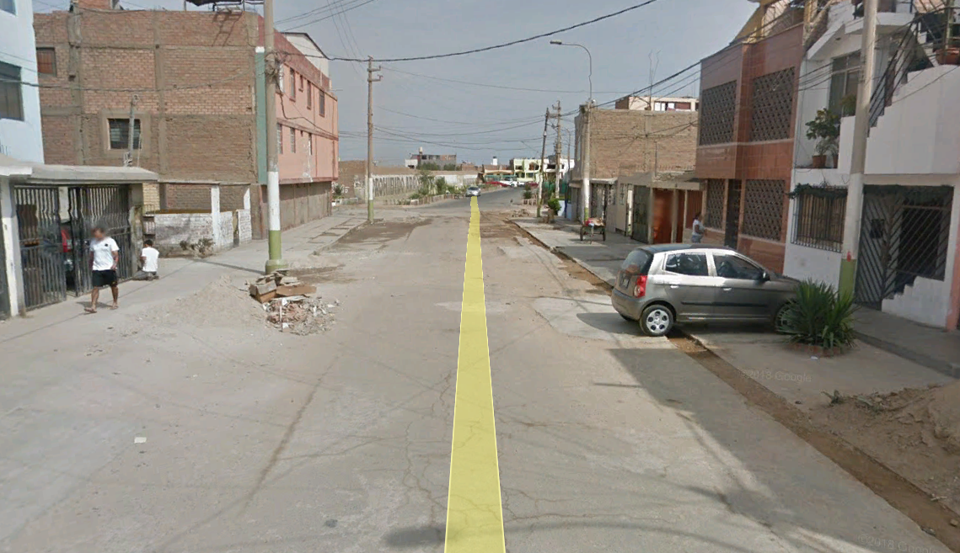
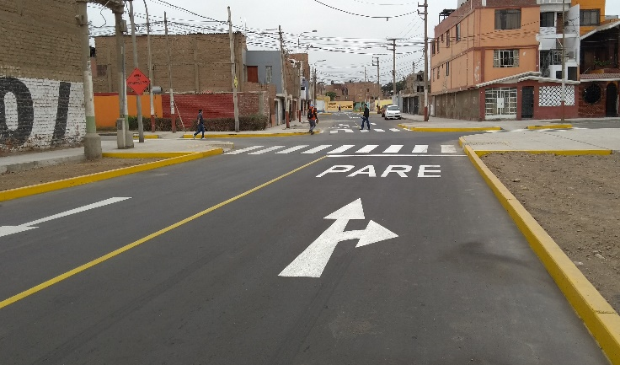
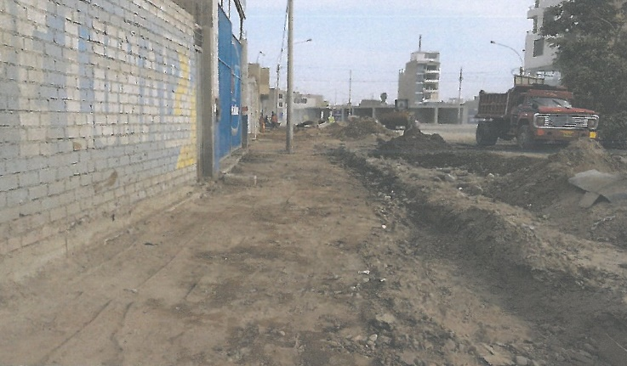
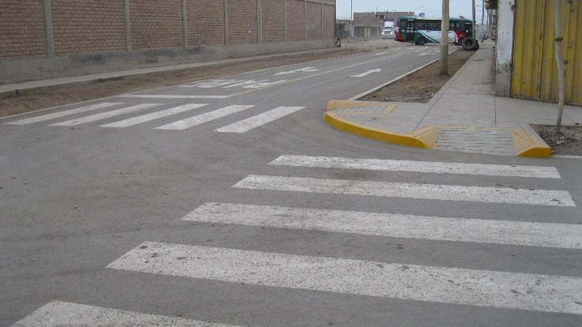
FONDO MUNICIPAL DE INVERSIONES DEL CALLAO
GERENCIA DE INGENIERIA
Galería Fotográfica
PROYECTOS EJECUTADOS DURANTE EL PERIODO 2018
3.- “MEJORAMIENTO DEL SERVICIO DE TRANSITABILIDAD EN LA ZONA 15 DEL CERCADO DEL CALLAO - URB. PEDRO RUIZ GALLO, PROVINCIA DEL CALLAO - CALLAO”
4.- “MEJORAMIENTO DEL SERVICIO DE TRANSITABILIDAD EN LA URB. PROGRESIVA BAHIA BLANCA - OQUENDO, PROVINCIA DE CALLAO - CALLAO”
Ing. Rubén Loayza Tamayo

Slide 9
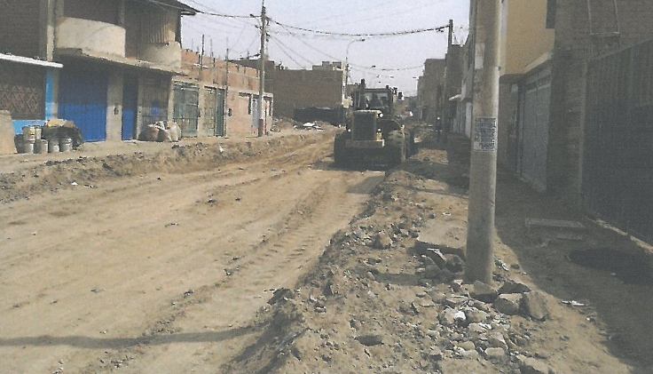
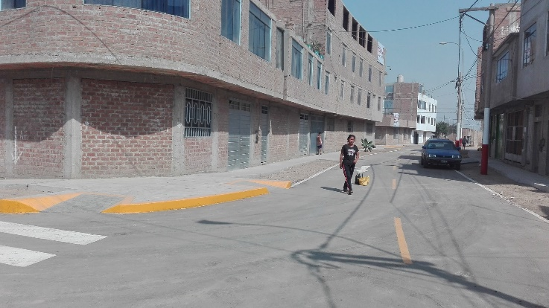
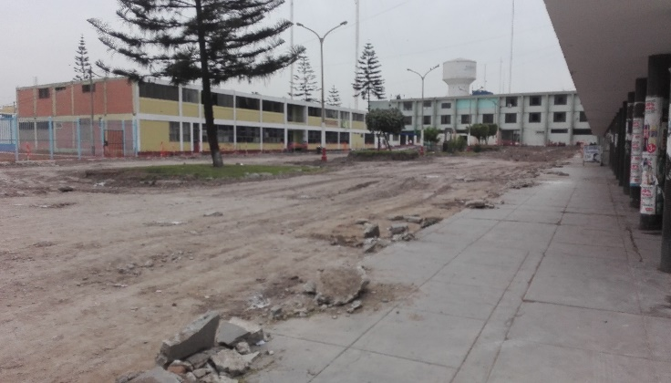
FONDO MUNICIPAL DE INVERSIONES DEL CALLAO
GERENCIA DE INGENIERIA
Galería Fotográfica
PROYECTOS EJECUTADOS DURANTE EL PERIODO 2018
5.- “MEJORAMIENTO DEL SERVICIO DE TRANSITABILIDAD EN LA URB. LOS ALISOS DE OQUENDO III ETAPA, PROVINCIA DE CALLAO - CALLAO”
6.- “MEJORAMIENTO DEL BOULEVARD EN LA URB. SANTA MARINA NORTE - CERCADO CALLAO, PROVINCIA DE CALLAO - CALLAO”
Ing. Rubén Loayza Tamayo

Slide 10
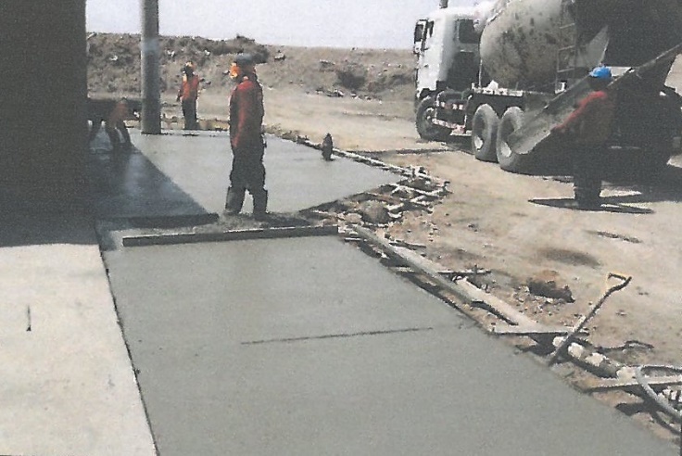
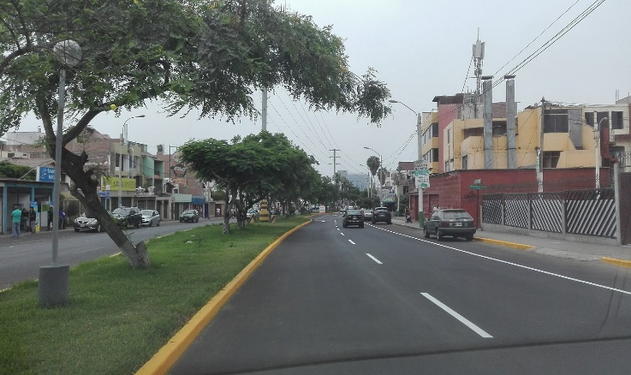
FONDO MUNICIPAL DE INVERSIONES DEL CALLAO
GERENCIA DE INGENIERIA
Galería Fotográfica
PROYECTOS EJECUTADOS DURANTE EL PERIODO 2018
7.- “MANTENIMIENTO Y REHABILITACIÓN DE PISTAS Y VEREDAS EN LA AMPLIACIÓN DE LA UNIDAD MODELO CALLAO”
8.- “MANTENIMIENTO DE PISTAS EN LA AV. INSURGENTES (TRAMO: AV. VENEZUELA AV. LA MARINA), PROVINCIA DEL CALLAO, DISTRITO DE LA PERLA, REGIÓN CALLAO”
Ing. Rubén Loayza Tamayo

Slide 11
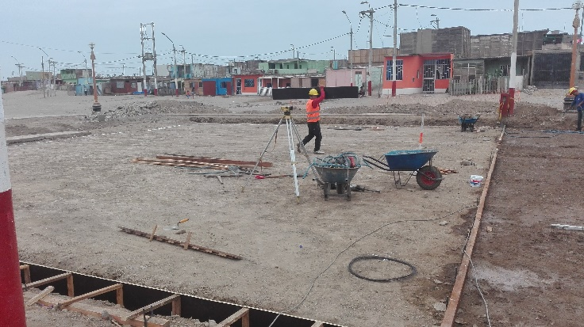
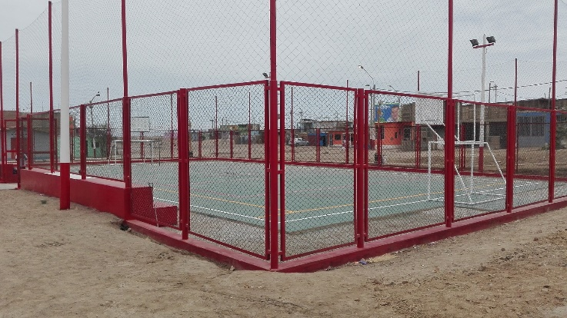
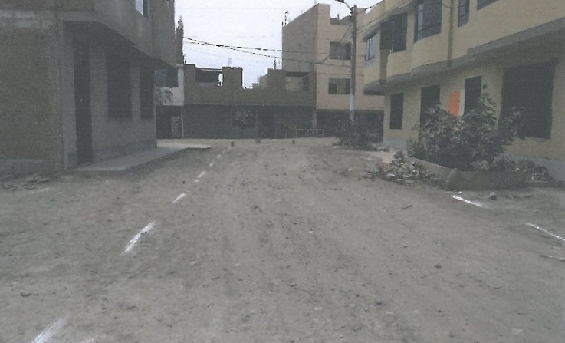
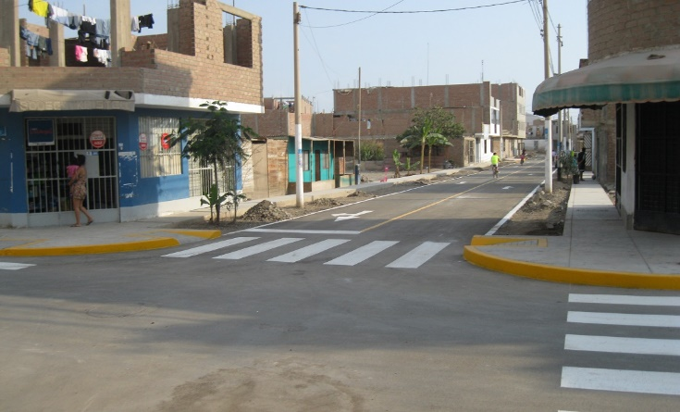
FONDO MUNICIPAL DE INVERSIONES DEL CALLAO
GERENCIA DE INGENIERIA
Galería Fotográfica
PROYECTOS EJECUTADOS DURANTE EL PERIODO 2018
9.- “MANTENIMIENTO Y REHABILITACIÓN DE LOSA DEPORTIVA EN EL AA.HH. TIWINZA CALLAO”
10.- “MEJORAMIENTO DEL SERVICIO DE TRANSITABILIDAD EN EL PROGRAMA DE VIVIENDA LOS LAURELES-OQUENDO, PROVINCIA DE CALLAO - CALLAO”
Ing. Rubén Loayza Tamayo

Slide 12
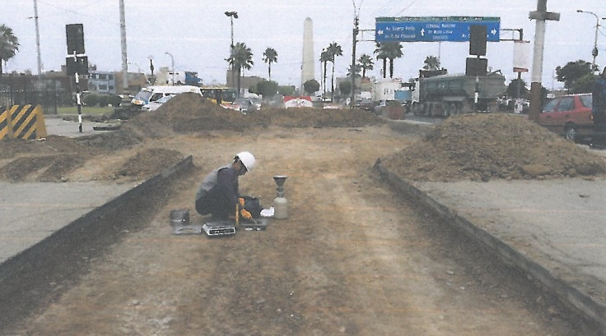
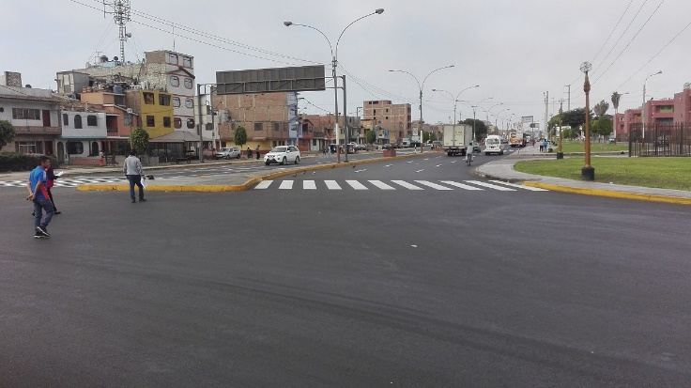
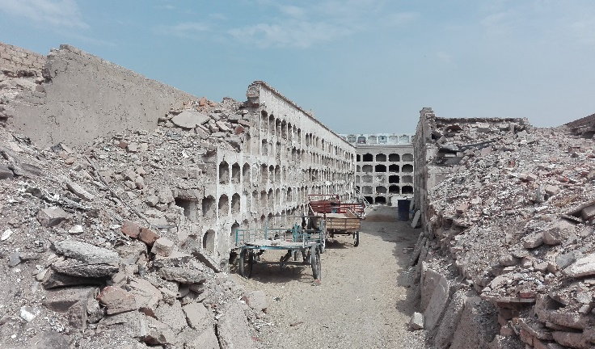
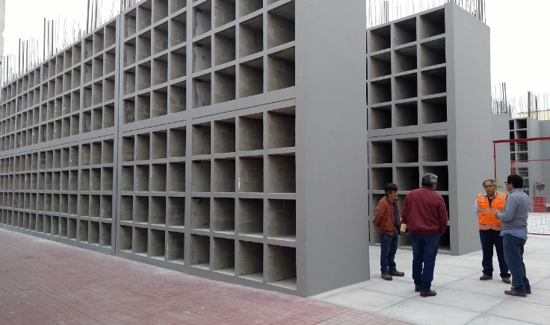
FONDO MUNICIPAL DE INVERSIONES DEL CALLAO
GERENCIA DE INGENIERIA
Galería Fotográfica
PROYECTOS EJECUTADOS DURANTE EL PERIODO 2018
11. REHABILITACIÓN DE LA AV. ARGENTINA (TRAMO: CDRA 2 AV. ARGENTINA HASTA EL OVALO CENTENARIO), CERCADO DEL CALLAO, PROVINCIA CALLAO
12. AMPLIACION Y MEJORAMIENTO DEL CEMENTERIO GENERAL DE BAQUIJANO, SECTOR MARILUZ Y ACCESO PRINCIPAL, PROVINCIA DE CALLAO - CALLAO
Ing. Rubén Loayza Tamayo

Slide 13
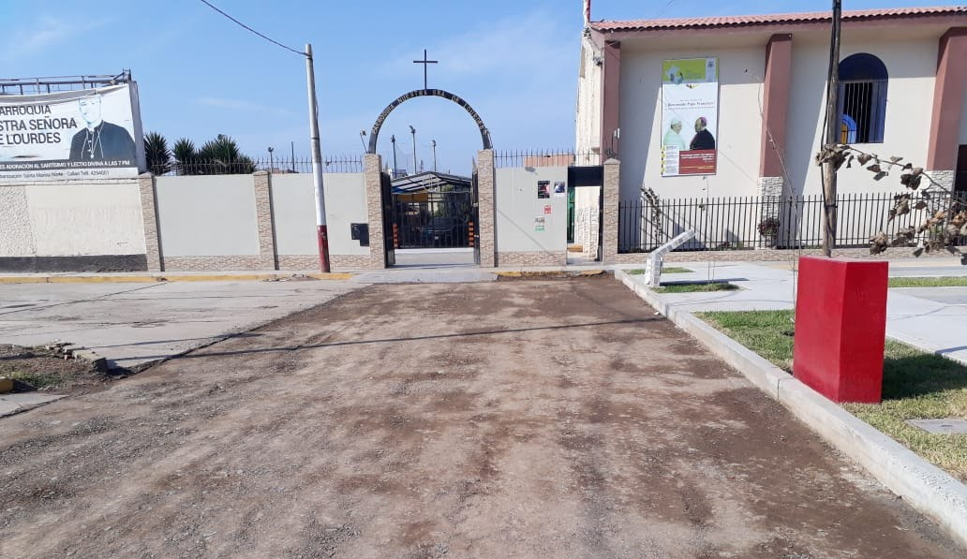
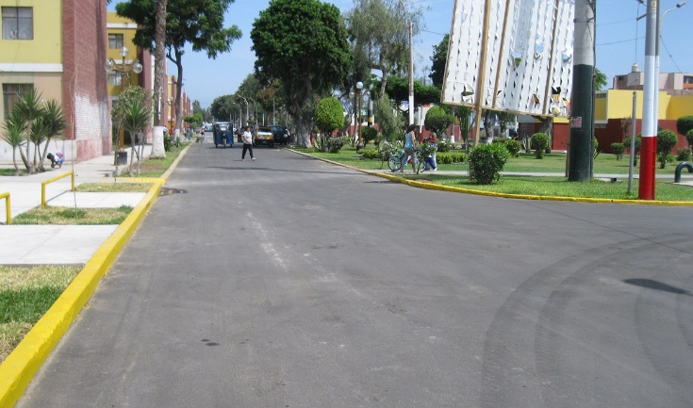
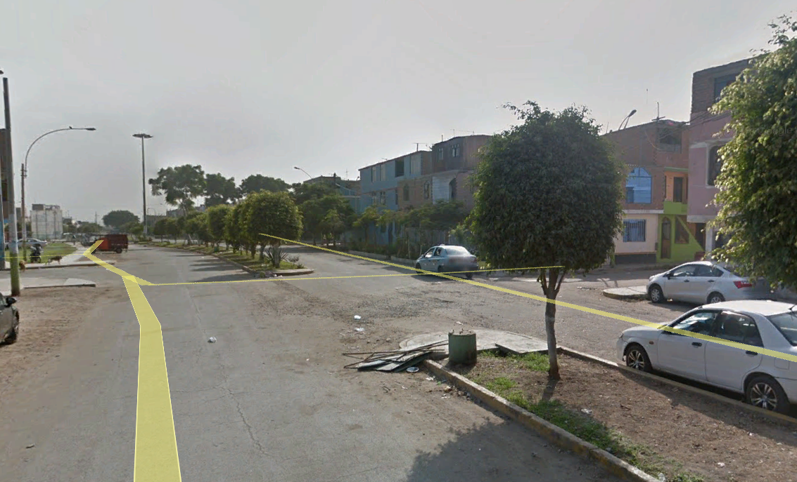
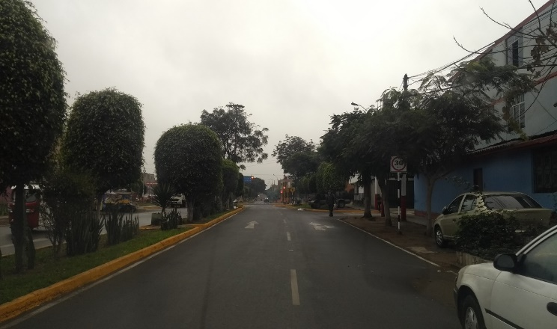
FONDO MUNICIPAL DE INVERSIONES DEL CALLAO
GERENCIA DE INGENIERIA
Galería Fotográfica
PROYECTOS EJECUTADOS DURANTE EL PERIODO 2018
13. MANTENIMIENTO DE LA PISTA EN EL JR. OCTAVIO ESPINOZA (TRAMO PARROQUIA NUESTRA SEÑORA DE LOURDES – BLOQUE 6Z) URB. SANTA MARINA NORTE – CERCADO CALLAO
14. REPARACIÓN DE PISTA EN LA AV. MARISCAL RAMON CASTILLA (TRAMO AV. ENRIQUE MEIGSS – AV. DE LA ALAMEDA) DISTRITO DE CALLAO, PROVINCIA CALLAO, DEPARTAMENTO CALLAO
Ing. Rubén Loayza Tamayo

Slide 14
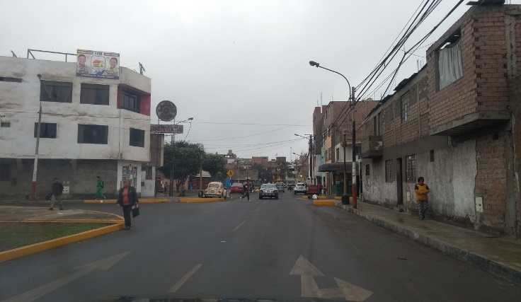
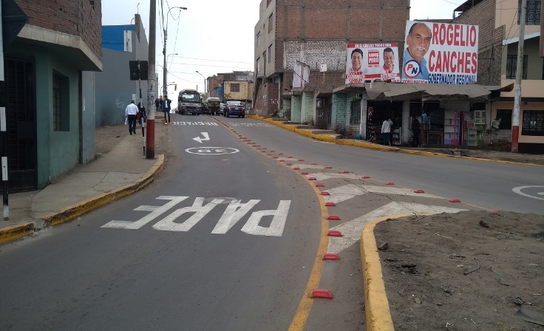
FONDO MUNICIPAL DE INVERSIONES DEL CALLAO
GERENCIA DE INGENIERIA
Galería Fotográfica
PROYECTOS EJECUTADOS DURANTE EL PERIODO 2018
15. REPARACIÓN DE PISTA EN LA AV. CIRCUNVALACION (TRAMO AV. TUPAC AMARU – AV. MORALES DUAREZ), DISTRITO DE CALLAO, PROVINCIA CALLAO, DEPARTAMENTO CALLAO
16. REPARACIÓN DE PISTAS EN EL PASAJE EL SOL (TRAMO AV. TUPAC AMARU – AV. ARGENTINA), DISTRITO DE CALLAO, PROVINCIA CALLAO, DEPARTAMENTO CALLAO
Ing. Rubén Loayza Tamayo

Slide 15
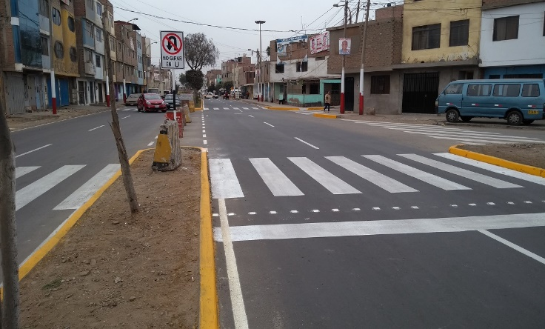
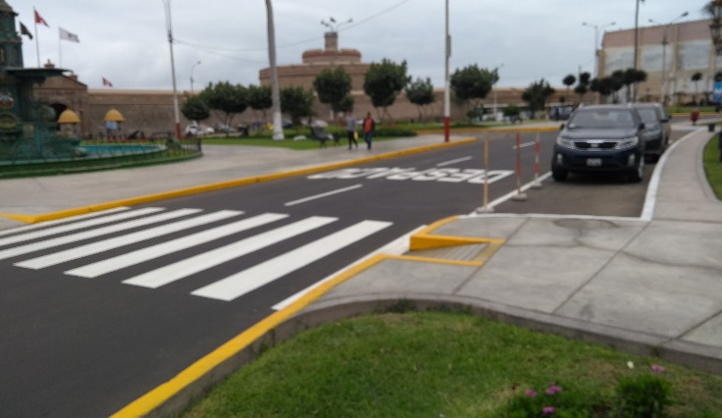
FONDO MUNICIPAL DE INVERSIONES DEL CALLAO
GERENCIA DE INGENIERIA
Galería Fotográfica
PROYECTOS EJECUTADOS DURANTE EL PERIODO 2018
17. REPARACIÓN DE PISTA EN EL JR. CHOTA (TRAMO AV. NESTOR GAMBETTA – AV. MORALES DUAREZ), DISTRITO CALLAO, PROVINCIA CALLAO, DEPARTAMENTO CALLAO
18. REPARACION DE PISTA EN EL JR. DANIEL NIETO (TRAMO Av. SAENZ PEÑA – Av. AGUSTIN GAMARRA), DISTRITO DE CALLAO, PROVINCIA CALLAO, DEPARTAMENTO CALLAO
Ing. Rubén Loayza Tamayo

Slide 16
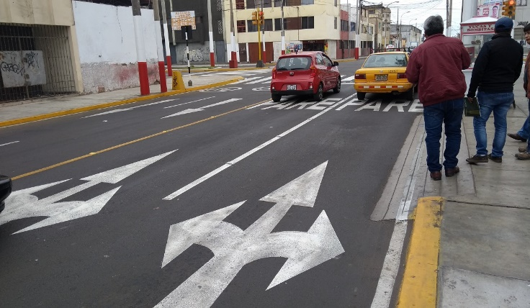
FONDO MUNICIPAL DE INVERSIONES DEL CALLAO
GERENCIA DE INGENIERIA
Galería Fotográfica
PROYECTOS EJECUTADOS DURANTE EL PERIODO 2018
19. REPARACION DE PISTA EN EL JR. ADOLFO KING (TRAMO Av. SAENZ PEÑA – Av. AGUSTIN GAMARRA), DISTRITO DE CALLAO, PROVINCIA DEL CALLAO, DEPARTAMENTO CALLAO
20. REPARACION DE PISTA EN EL JR. PAZ SOLDAN (TRAMO Av. SAENZ PEÑA – AV. MIGUEL GRAU), DISTRITO DE CALLAO, PROVINCIA DEL CALLAO, DEPARTAMENTO CALLAO
Ing. Rubén Loayza Tamayo

Slide 17
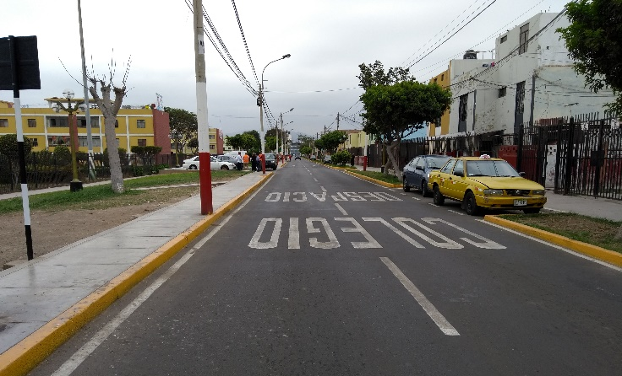
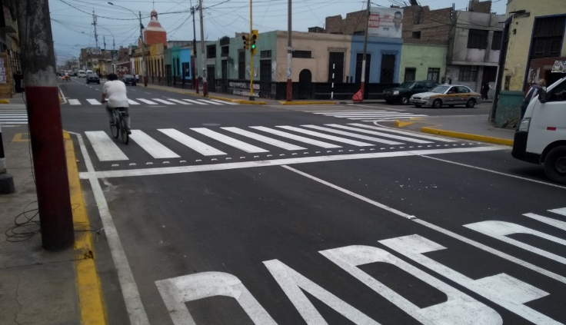
FONDO MUNICIPAL DE INVERSIONES DEL CALLAO
GERENCIA DE INGENIERIA
Galería Fotográfica
PROYECTOS EJECUTADOS DURANTE EL PERIODO 2018
21. REPARACION DE PISTA EN EL JR. SUPE, DISTRITO DE CALLAO, PROVINCIA DEL CALLAO, DEPARTAMENTO CALLAO
22. REPARACION DE PISTA EN EL JIRON COLON (TRAMO Av. 2 DE MAYO – JR. VIGIL), DISTRITO DE CALLAO, PROVINCIA DEL CALLAO, DEPARTAMENTO CALLAO
Ing. Rubén Loayza Tamayo

Slide 18
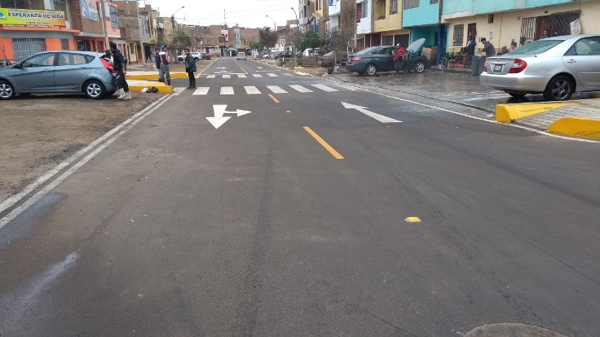
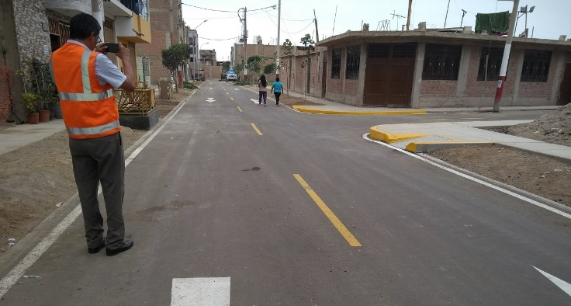
FONDO MUNICIPAL DE INVERSIONES DEL CALLAO
GERENCIA DE INGENIERIA
Galería Fotográfica
PROYECTOS EJECUTADOS DURANTE EL PERIODO 2018
23. REPARACION DE PISTA EN LA AV. JOSE CARLOS MARIATEGUI (TRAMO AV. NUEVO REPARACION DE PISTA EN LA AV. JOSE CARLOS MARIATEGUI (TRAMO AV. NUEVO AEROPUERTO – AV. CIRCUNVALACION), DISTRITO DE CALLAO, PROVINCIA DEL CALLAO, DEPARTAMENTO CALLAO
24. MEJORAMIENTO DEL SERVICIO DE TRANSITABILIDAD EN LA URB. LOS ALISOS DE OQUENDO II ETAPA, PROVINCIA DE CALLAO - CALLAO
Ing. Rubén Loayza Tamayo

Slide 19
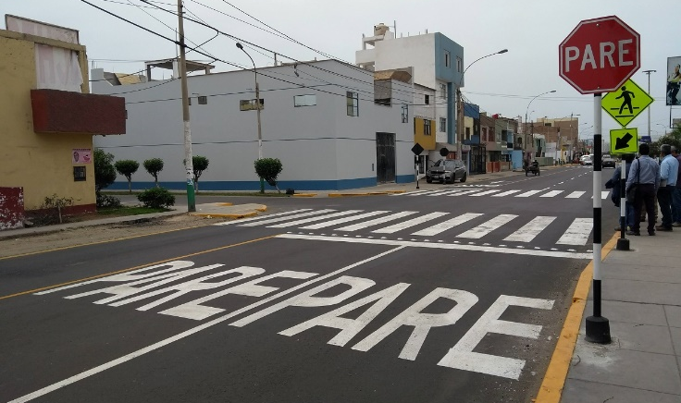
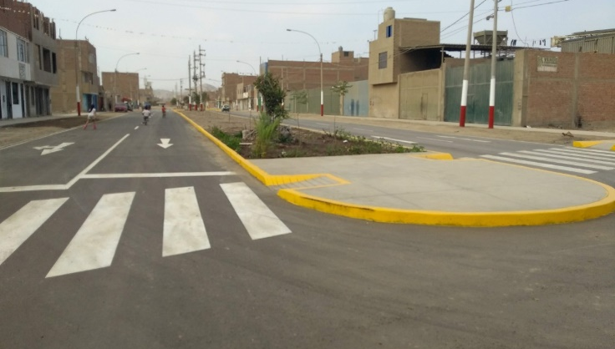
FONDO MUNICIPAL DE INVERSIONES DEL CALLAO
GERENCIA DE INGENIERIA
Galería Fotográfica
PROYECTOS EJECUTADOS DURANTE EL PERIODO 2018
25. REPARACIÓN DE PISTA EN LA AV. LA PAZ (TRAMO: AV. SANTA ROSA – LIMITE PROVINCIAL), DISTRITO DE LA PERLA, PROVINCIA CALLAO, DEPARTAMENTO CALLAO
26. MEJORAMIENTO DEL SERVICIO DE TRANSITABILIDAD EN LA URB. PROGRESIVA LOS PORTALES DEL REY – OQUENDO DISTRITO DEL CALLAO, PROVINCIA DEL CALLAO
Ing. Rubén Loayza Tamayo

Slide 20
FONDO MUNICIPAL DE INVERSIONES DEL CALLAO
GERENCIA DE INGENIERIA
Periodo 2019
PROYECTOS DE INVERSION PROGRAMADOS PARA EJECUCION PARA EL PERIODO 2019
ITEM | CODIGO | DETALLES DEL PROYECTO | RUBROS
 |  |  | 0 | 07 | 08 | 18 | TOTAL
PROYECTOS CON PRE INVERSION (SNIP)
1 | 2189888 | MEJORAMIENTO DE LAS BERMAS CENTRALES DE LAS AVENIDAS EL EMISOR Y VICTOR RAUL HAYA DE LA TORRE EN EL AA.HH SARITA COLONIA DEL CERCADO CALLAO - PROVINCIA CALLAO |  |  | 525,679.00 |  | 525,679.00
2 | 2412412 | MEJORAMIENTO DEL SERVICIO DE TRANSITABILIDAD EN LA URB. PROGRESIVA LAS ORQUIDEAS DE OQUENDO II ETAPA - DISTRITO CALLAO - PROVINCIA DE CALLAO - DEPARTAMENTO CALLAO |  |  | 2,266,641.00 |  | 2,266,641.00
3 | 2404544 | MEJORAMIENTO DEL SERVICIO DE AGUA POTABLE Y ALCANTARILLADO EN LA ZONA 10 DEL CERCADO CALLAO; JIRON LORETO; PICHINCHA; CA. PAZ SOLDAN; RUIZ GALLO; WASHINGTON; MARCO POLO; GUISSE; SALOOM; COCHRANE CA. CONTRALMIRANTE VILLAR; AYACUCHO Y ARICA, DISTRITO. |  |  | 4,578,550.00 |  | 4,578,550.00
4 | 2196369 | CONSTRUCCION DE PISTAS Y VEREDAS EN LA ASOCIACION PRO VIVIENDA DE LOS TRABAJADORES DE LA COMPAÑÍA PERUANA DE VAPORES S.A. EX FUNDO OQUENDO PROVINCIA CALLAO CALLAO |  | 1,667,008.00 | 1,182,118.00 | 307,078.00 | 3,156,204.00
PROYECTOS DE INVERSION - INVIERTE (P)
5 | 2155932 | MEJORAMIENTO ARQUITECTONICO Y VIAL DEL BOULEVARD SANTA MARINA SUR; POR REMEDIACION DE SUELOS; PROVINCIA DE CALLAO - CALLAO |  |  |  | 2,858,752.00 | 2,858,752.00
6 | 2327084 | CREACION DE LA CASA DEL ADULTO MAYOR EN EL AA.HH BOCANEGRA, SECTOR I PROVINCIA DE CALLAO. |  |  | 3,492,343.00 |  | 3,492,343.00
7 | 2248009 | MEJORAMIENTO Y AMPLIACION DEL SERVICIO DEPORTIVO DEL COMPLEJO DEPORTIVO AA.HH ALAN GARCIA PEREZ PROVINCIA DE CALLAO - CALLAO |  | 6,333,428.00 |  |  | 6,333,428.00
8 | 2333442 | CREACIO DEL PARQUE Nº 01 EN LA ASOCIACION DE VIVIENDA RESIDENCIAL LAS NAZARENAS DE OQUENDO PROVINCIA DE CALLAO-CALLAO |  | 420,656.00 | 4,420,656.00 |  | 420,656.00
ASIGNACION DE PROYECTOS
9 | 2221651 | MEJORAMIENTO DEL SERVICIO DE TRANSITABILIDAD EN LA ZONA 11 DEL CERCADO CALLAO; JR. APURIMAC; JR. WASHINGTON; JR. MARCO POLO ; JR. GUISSE; JR. SALOOM; JR. COCHRANE; Y CALLE CONTRALMIRANTE VILLAR, PROVINCIA DE CALLAO - CALLAO | 5,293,689.00 |  |  |  | 5,293,689.00
10 | 2223684 | MEJORAMIENTO DEL SERVICIO DE TRANSITABILIDAD EN LA ZONA 10 DEL CERCADO CALLAO; JR. LORETO,JR. PICHINCHA,CA. PAZ SOLDAN, JR RUIZ GALLO,JR. WASHINGTON,JR. MARCO POLO, JR. GUISSE,JR. SALOOM, JR. COCHRANE,JR. AYACUCHO Y CALLE CONTRALMIRANTE VILLAR | 12,600,000.00 |  |  |  | 12,600,000.00
 |  | TOTAL PROYECTO | 17,893,689 | 8,421,092.00 | 16,465,987.00 | 3,165,830.00 | 41,525,942.00
FUENTE: GERENCIA DE INGENIERA
Ing. Rubén Loayza Tamayo

Slide 21
FONDO MUNICIPAL DE INVERSIONES DEL CALLAO
GERENCIA DE INGENIERIA
Periodo 2019
RESUMEN DE LAS OBRAS PROGRAMADAS PARA EL 2019
FUENTE: GERENCIA DE INGENIERA

Slide 22
FONDO MUNICIPAL DE INVERSIONES DEL CALLAO
GERENCIA DE INGENIERIA
Gracias por su atención…
Ing. Rubén Loayza Tamayo

